Slide 1
Låt en
Kubernetes Operator
göra jobbet!
Fredrik Dahlén, SqueedBrew Tech 2021
Notes:
Hej och välkomna!

Slide 2
Låt en Kubernetes Operator göra jobbet
Inbyggda objekt
Pod
Secret
ConfigMap
Egna objekt
Custom Resource (CRD)
Notes:
Pod: Kör containrar, som innehåller våra applikationer.
Secret: Innehåller credentials t ex lösenord
ConfigMap: Innehåller konfiguration
Finns många fler sorters objekt i Kubernetes men dessa inbyggda räcker att nämna nu.
Custom Resource: man definierar dessa själv, det är bara en informationsbärare, med valfria attribut

Slide 3
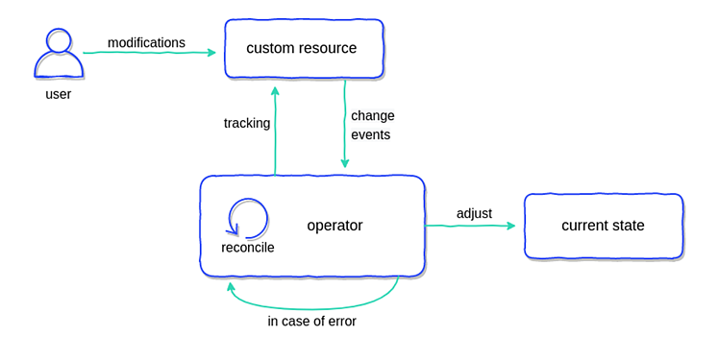
Låt en Kubernetes Operator göra jobbet
Operator Pattern
Notes:
En Operator är en helt vanlig applikation, som också körs i en pod.
Operator Pattern:
Men hur den arbetar följer ett visst mönster kallat “Operator Pattern”.
Detta är samma mönster som de “Controllers” som redan finns i Kubernetes, men när man bygger en egen sådan Controller, så kallas det för Operator.
Bilden:
Operatorn drivs av Custom Resources. Inte vilka som helst, utan Operatorns egen typ av Custom Resource. Man kan se varje sådan Custom Resource som en “jobb-begäran”. Dessa läggs till av den applikation som vill använda Operatorn (“user”), och definierar ett önskat state som man vill uppnå.
Operatorn lyssnar efter events och blir meddelad av klustret när en Custom Resource läggs till / tas bort / ändras.
Behandlingen av ett event leder till att Operatorn utför något jobb så att det verkliga statet blir lika med det önskade statet (“adjust current state”). Ofta är det att managera andra resurser i klustret, men det kan också vara att agera mot ett externt system.
Kontroll-loop som kollar läget med jämna mellanrum.

Slide 4
Låt en Kubernetes Operator göra jobbet
Automatisera manuella steg
Avancerad livscykelhantering t ex custom auto scale
Backup & restore
Chaos testing
[insert your need here]
Notes:
Automatisera manuella steg: Sådant som behöver skötas i Kubernetes-klustret, men som ofta göra för hand, eller är omständligt att göra
Livscykelhantering: T ex koordinerad driftsättning av config, databas och kod, eller automatiska uppgraderingar av kringtjänster
Backup & restore: Av applikationers state, av databaser mm
Chaos testing: Liknande Chaos Monkey

Slide 5
Exempel 1 - databas
En applikation behöver en egen databas för att kunna köra, men man vill inte skapa databasen manuellt.
Så, vilket jobb?
Automatisera uppskapandet av SQL-databaser

Slide 6
Exempel 1 - databas
Custom Resource (YAML)
MariaDB
apiVersion: mariadb.persistentsys/v1alpha1
kind: MariaDB
metadata:
name: myapp-mariadb
spec:
database: myapp-test-db
username: db-user
password: db-user
rootpwd: password
size: 1
image: 'mariadb/server:10.3'
dataStoragePath: /mnt/data
dataStorageSize: 1Gi
Notes:
Detta är alltså den YAML som appen “MyApp” kan använda för att få till en instans av MariaDB, med givna credentials.

Slide 7
Exempel 2 - lösenord
En applikation läser lösenord från secrets. Lösenorden ligger ursprungligen lagrade i en lösenordstjänst. Hur får man in lösenorden som secrets i klustret?
Så, vilket jobb?
Hämta lösenord från lösenordstjänsten och lägga in som secrets
Notes:
Detta exempel är vad som fick mig intresserad av Operators.
Vi utgår från att applikationen läser sina lösenord från Secrets, som ligger som egna objekt i Kubernetes-klustret. Detta är ett vanligt upplägg.
Vi utgår också från att lösenorden hanteras i en lösenordstjänst, t ex 1Password eller LastPass.
Men att få in lösenorden i till Secrets i klustret kan vara problematiskt.
Allt annat som man vill ha i klustret är vanligtvis versionshanterat i Git - men det går ju inte för lösenord.
Därför en operator som springer och hämtar lösenorden från tjänsten och lägger in dem som secrets.
Enter “Password Operator”!

Slide 8
Exempel 2 - lösenord
Custom Resource (YAML)
Lösenordstjänst:
Passwordstate
apiVersion: passwordstateoperator.fdahlen/v1
kind: PasswordList
metadata:
name: passwordlist-myapp
spec:
passwordListId: "12345"
secretName: "passwords-myapp"
Notes:
Detta är alltså den YAML som appen “MyApp” kan använda för att få nedhämtat alla lösenord i listan med ID “12345” och få dem sparade till en secret med givet namn. Inuti denna secret ligger varje lösenord i “listan” som en egen post.
Att använda en Operator för denna typ av lösenordshämtning är ett robust upplägg, då Secrets lever kvar även om Operatorn är nedstängd.
Det finns open source Operators för både 1Password och LastPass men inte för produkten Passwordstate. Därför byggde jag en sådan.

Slide 9
Hur gör man en Operator då?
Välj ett språk
Använd gärna SDK
Nu lite kod…
Notes:
Jag har kodat operatorn i C#. Men eftersom en Operatorn bara är en vanlig applikation, kan den skrivas i precis vilket programspråk som helst, bara det kör i en container!
Vanligast är Go, men även Java, C# med flera förekommer.
De flesta språk har redan en färdig SDK man kan använda, som löser en del boilerplate, t ex att lyssna på Kubernetes-events för en viss typ av Custom Resource.
---
Kod!
Detta är en SQL Server Db Operator som skapar upp databaser
Genomgång
Operator.cs (entry point)
Crd.cs (har spec)
CrdSpec.cs (matchar mot myapp/db.yaml)
IOperationHandler.cs (vad man behöver implementera med detta SDK)
OperationHandler.cs (implementationer)

Slide 10
Länkar
Kubernetes-dokumentationen om Operators https://kubernetes.io/docs/concepts/extend-kubernetes/operator
Operator Registry för färdiga operators https://operatorhub.io
SDKs för att bygga en Operator i olika språk https://cloud.redhat.com/blog/build-your-kubernetes-operator-with-the-right-tool
Repot för PasswordstateOperator https://github.com/fdahlen/passwordstate-operator
Repot för koden som visades https://github.com/fdahlen/SqueedBrew2021

Slide 11

https://github.com/fdahlen/SqueedBrew2021

